Slide 1
”Barn som bråkar” Beteendeproblem i förskolan
Man behöver självkontroll för att kunna samarbeta
Lotsen
Centralt skolstöd

Slide 2
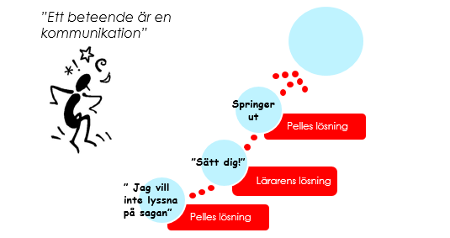
Förra gången

Slide 3
Diskussion i grupp
Diskutera vilka observationer, reflektioner ni gjort runt barns problemlösning som skapat problem för dig.
Vilka nya tankar har du fått?

Slide 4
Teoridel 1

Slide 5
Diskussion i grupp
Diskutera situationer sammanhang och rutiner som kan göra att förväntningarna på barnets förmåga är för högt ställda.
Vilka varningssignaler kan man se hos barnen?
Vilka strategier har du för att hjälpa barnet att behålla självkontrollen?
Hur kan ni i framtiden undvika liknande situationer genom att anpassa krav utifrån förmåga?

Slide 6
Till nästa gång:
”Den som tar ansvar kan påverka"
Läs s 36-74 i boken Beteendeproblem i förskolan
Observera barn. Vilka strategier använder barnen för att behålla självkontrollen i jobbiga och konfliktfyllda situationer?

